Slide 1



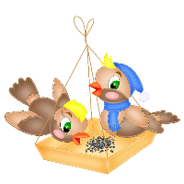
квест
для младших школьников
Никонова Е.П., Мочалова Т.Б.

Slide 2


Главная
Вы находитесь на главной странице веб-квеста «Птичий базар». Что такое веб-квест? Это увлекательная и познавательная игра. Приглашаю вас в путешествие по просторам интернет, в процессе которого вы узнаете много интересного о знакомых и незнакомых птицах.
Цели нашей игры (квеста) найти информацию о птицах, живущих в самых разных уголках мира и оформить одну из страниц необычной книги в формате лэпбук. Начните игру с изучения маршрута (щёлкните по кнопке «Маршрут»).
Маршрут
Орнитологи
Художники
Мастера
Оценка
Лэпбук

Slide 3






Пройдите по маршруту, выполняя задания. Для перехода к станции «Орнитологи» щёлкните по кнопке меню слева или по кнопке на карте «Орнитологи».
Главная
Маршрут
Орнитологи
Лэпбук
Художники
Художники
Оценка
Мастера
Оценка
Мастера
Орнитологи
Лэпбук
* Заведите папку для хранения выполненных работ

Slide 4

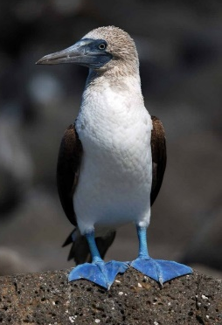
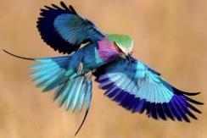
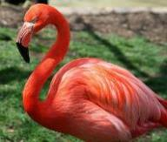
Главная
Орнитолог – учёный, изучающий птиц. Изучите материалы о необычных птицах по ссылкам в нижней части слайда. Выберите птицу, которую будете изучать. Она должна быть самая-самая: или самая быстрая, или самая большая, или самая красивая и т.д. Найдите красивую фотографию «вашей» птицы и сделайте пазлы (разрежьте фотографию на несколько частей, сложите в конверт, на котором напишите «Отгадай птичку»).
Маршрут
Орнитологи
Художники
Мастера
Оценка
Необычные птицы
Самые красивые птицы
Лэпбук
Редкие птицы
Видео

Slide 5

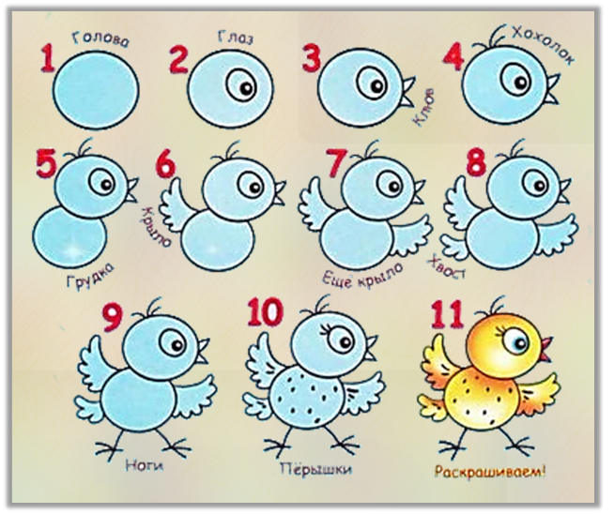

Главная
Выбранная вами птичка самая чудесная и замечательная! Изучите ссылки внизу слайда, создайте визитную карточку выбранной вами птички: нарисуйте «свою» необычную птицу на плотном листе бумаги (рисунок должен быть не больше ладони), вырежьте птицу по контуру, а на обратной стороне рисунка напишите где она живёт, чем питается, какие у неё есть особенности, как выводит потомство, почему она самая-самая.
Маршрут
Орнитологи
Художники
Мастера
Оценка
Самые-самые
Рисуем птиц
Лэпбук
Интересные факты
Энциклопедия птиц

Slide 6

Главная
Своими руками выполните поделки на тему «Птицы». Это могут быть:
кормушка для птиц (фото вашей комрушки);
занимательное задание о птицах из спичек,
оригами;
книжка-малышка с интересными фактами о птицах;
мешочек (миниатюра, совсем маленький) с образцами корма для птиц;
стройматериалы для гнезда (собранные в «букетик» ветки, пёрышки…);
красиво оформленная коробка с диском с записью птичьих голосов;
карточки для игры «Мама, папа и птенец»;
мультик в блокноте «Полёт птицы»;
гармошка с загадками о птицах.
Маршрут
Орнитологи
Художники
Мастера
Оценка
Лэпбук

Slide 7




Главная
Лэпбук (lapbook) - самодельная бумажная книжечка с кармашками, дверками, окошками, со встроенными прикреплёнными миниатюрными книжками, гармошками, подвижными деталями. В ней будут ваши лучшие работы, выполненные в ходе квеста «Птицы».
* Оценить работы товарищей и выбрать лучшие
вы сможете на выставке готовых работ
Маршрут
Орнитологи
Художники
Мастера
Лэпбук
Пташки
Оценка
Лэпбук

